Slide 1
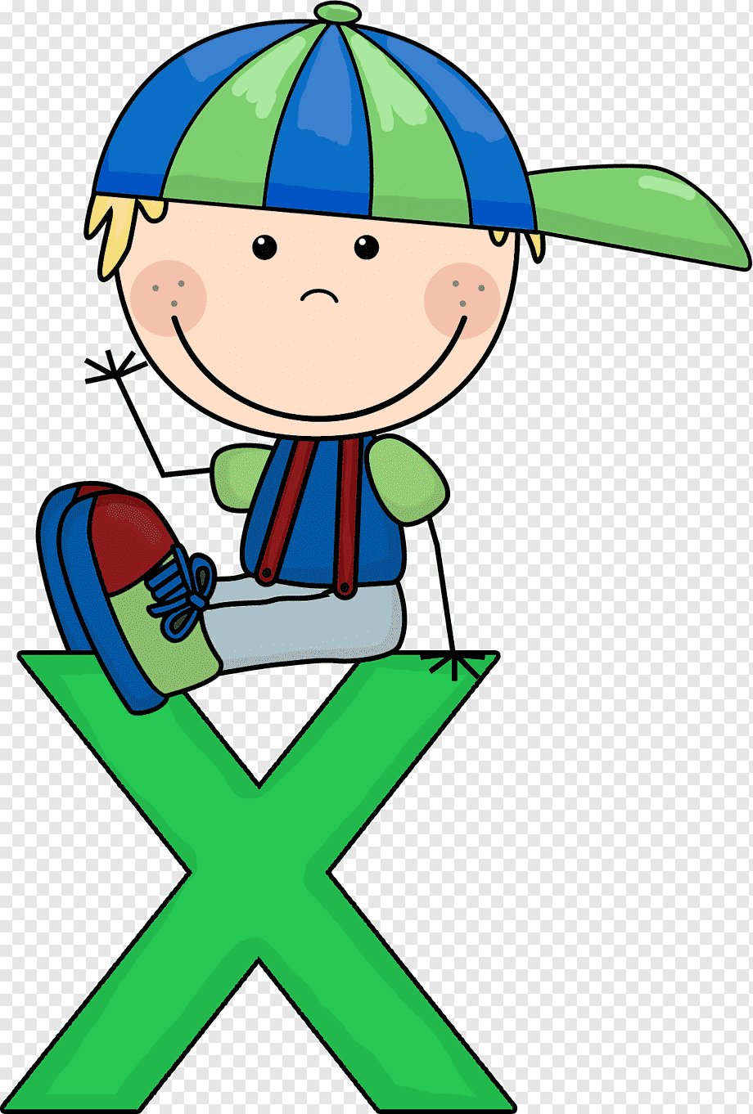
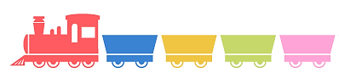


Multiplicación
Haz click para escuchar
200 x 9
45 x 3
5 x 7
(Semana de repaso)
Programa de Integración Escolar
Educadora Diferencial Daniela Bustamante

Slide 2

Haz click para escuchar
«El presente material ha sido diseñado para que el/la estudiante que no cuente con la posibilidad de imprimirlo, pueda desarrollar las actividades, sin mayor problema, en sus cuadernos o en el mismo archivo PPT»
Recuerda descargar el archivo primero y verlo en modo presentación.
INFORMACIÓN IMPORTANTE

Slide 3
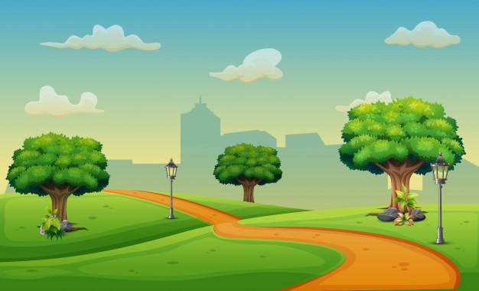

El objetivo de la clase:
Haz click para escuchar
Multiplicar con reagrupación de 2 dígitos por 1 dígito.

Slide 4
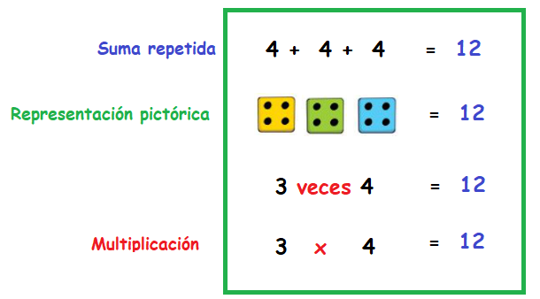
Antes de comenzar debemos recordar que:
Haz click para escuchar
La multiplicación es la suma iterada (repetida) de un mismo número.

Slide 5

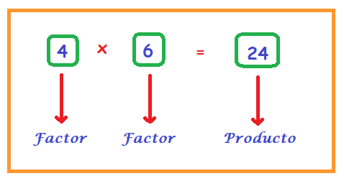
Haz click para escuchar
Los números que se multiplican se llaman factores.
El resultado de la multiplicación se llama producto.

Slide 6
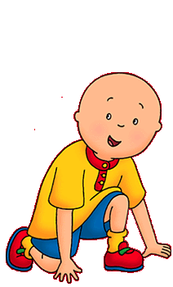
Sigue estos pasos para multiplicar con reagrupación.
¡Comencemos!
PASO 1
Vamos a respetar las posiciones de cada número, decir la unidad, decena y centena. Comenzamos por la unidad:
C
D
U
4
C
D
U
2 1 2
x
8
=
Haz click para escuchar
PASO 2
Ahora vamos a multiplicar las decenas:
C
D
U
C
D
U
4
2 1 2
x
4
=
PASO 3
Y por último las centenas:
C
D
U
4
C
D
U
x
8
2 1 2
=
C
D
U
4
2 1 2
x
=
8 4 8

Slide 7

Resuelve los siguientes ejercicios y pincha sobre la alternativa correcta.
Haz click para escuchar
Puedes hacerlo de forma mental o usar lápiz y papel para multiplicar.

Slide 8
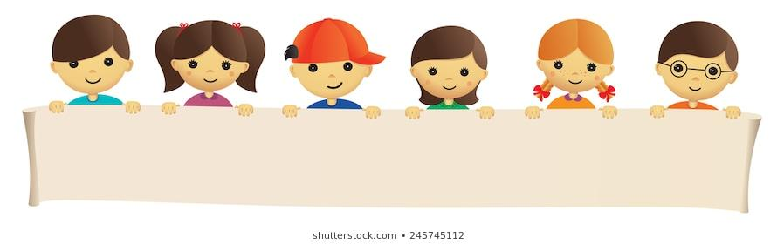
El resultado de multiplicar
231 x 3 es:
697
693
690

Slide 9
El resultado de multiplicar
372 x 2 es:
644
788
744

Slide 10
El resultado de multiplicar
70 x 4 es:
280
200
2800

Slide 11
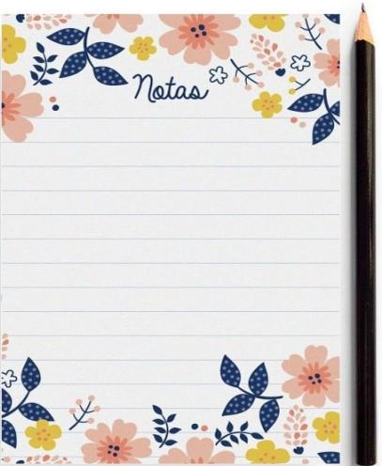

Si tienes dudas puedes escribirnos al correo electrónico:
Profesora Jessica Chávez
Jessica.chavez@laprovidenciarecoleta.cl
Profesora diferencial Daniela Bustamante
Daniela.Bustamante@laprovidenciarecoleta.cl
Haz click para escuchar

